Slide 1
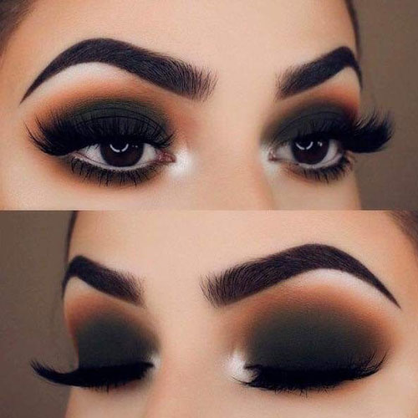
AHUMADO CLASICO

Slide 2
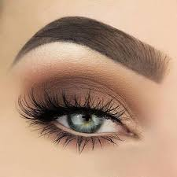
AHUMADO PARA DIARIO

Slide 3
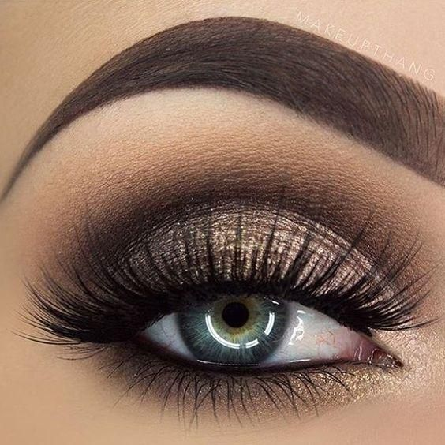
AHUMADO 3D

Slide 4
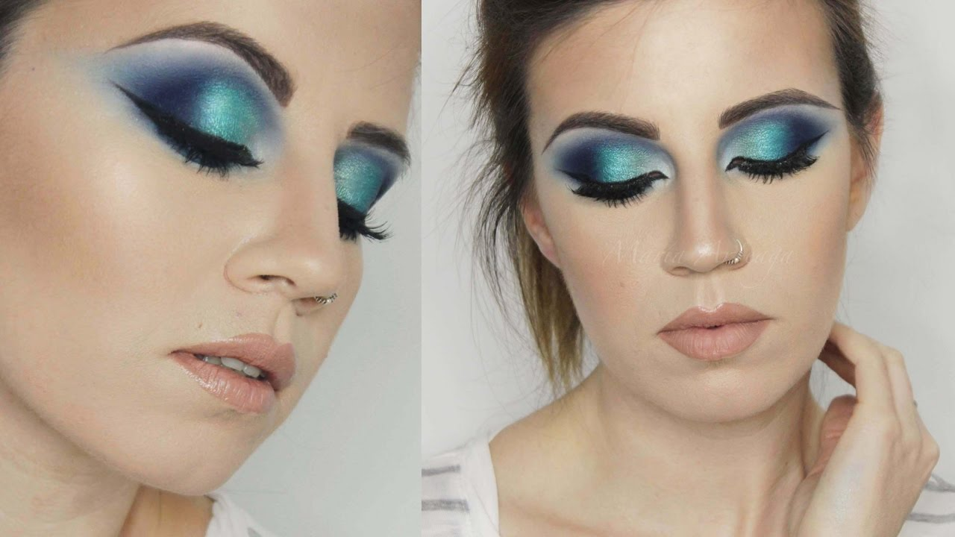
AHUMADO EN TONOS AZULES CON PROFUNDIDAD LATERAL

Slide 5
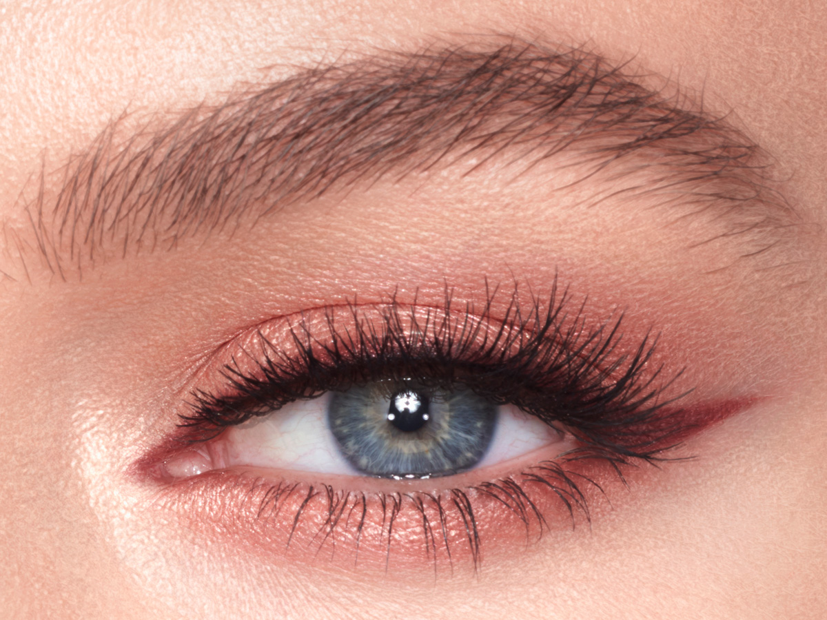
AHUMADO PARA DIARIO

Slide 6
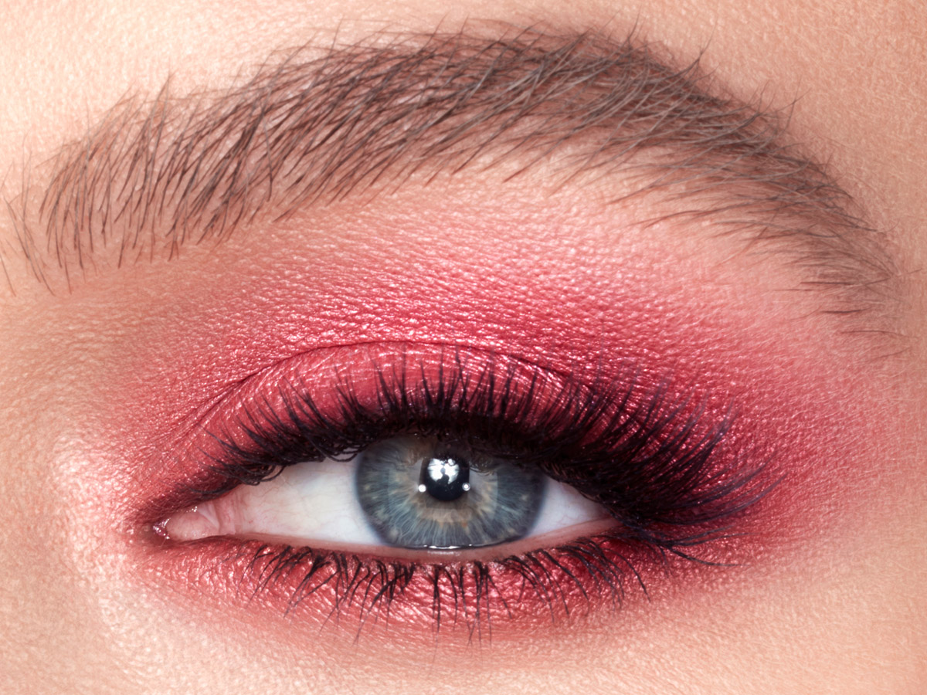
AHUMADO EN TONOS ROJIZOS

